Slide 1
EL ORIGEN de LA EDUCACIÓN DE ADULTOS EN ARGENTINA
Alumnas
Karen, Martínez
Vanina, sosa
Silvina, Gómez
Shirley, Sainz
Celeste, rodriguez Zamudio

Slide 2
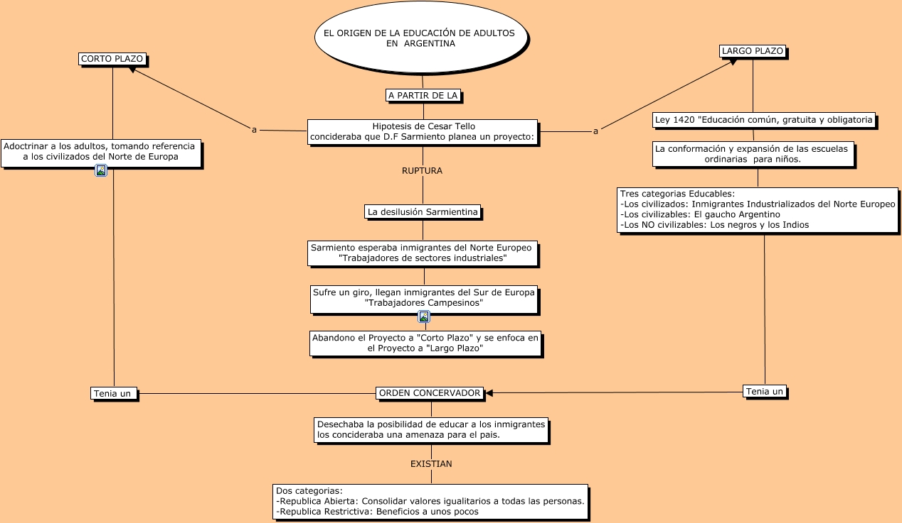

Slide 3
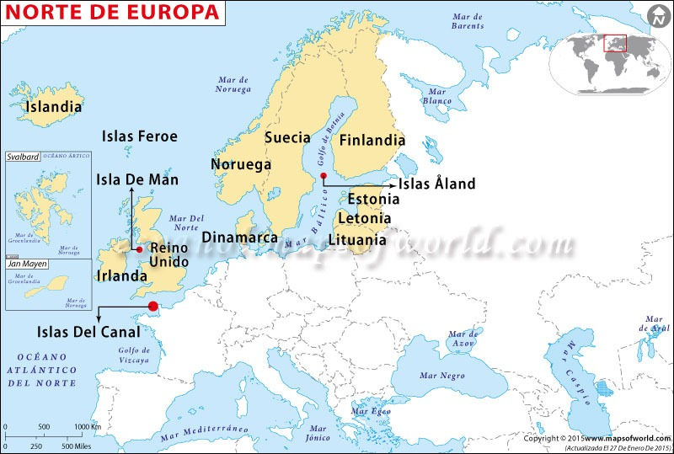
UBICACIÓN DE INMIGRANTES QUE VENIAN DEL NORTE DE EUROPA

Slide 4
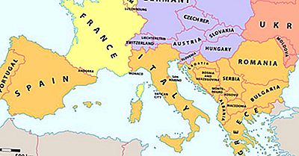
UBICACIÓN DE INMIGRANTES QUE VENIAN DEL SUR DE EUROPA

Slide 5
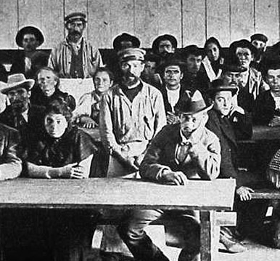
MASAS DE INMIGRANTES QUE TRAJO SARMIENTO

Slide 6
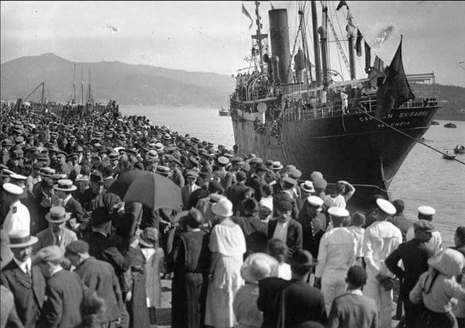

Slide 7
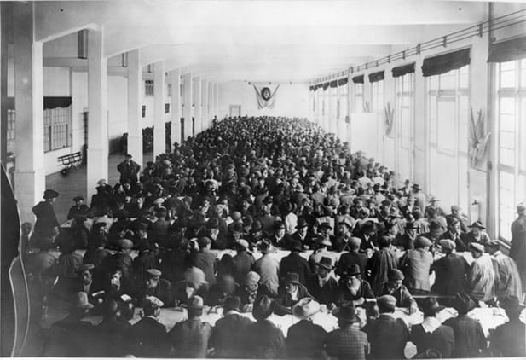

Slide 8
La Escuela Normal Superior "José María Torres" es la primera escuela normal de la Argentina, homónima y una de las escuelas creadas durante el mandato de Domingo Faustino Sarmiento

Slide 9
